Slide 1
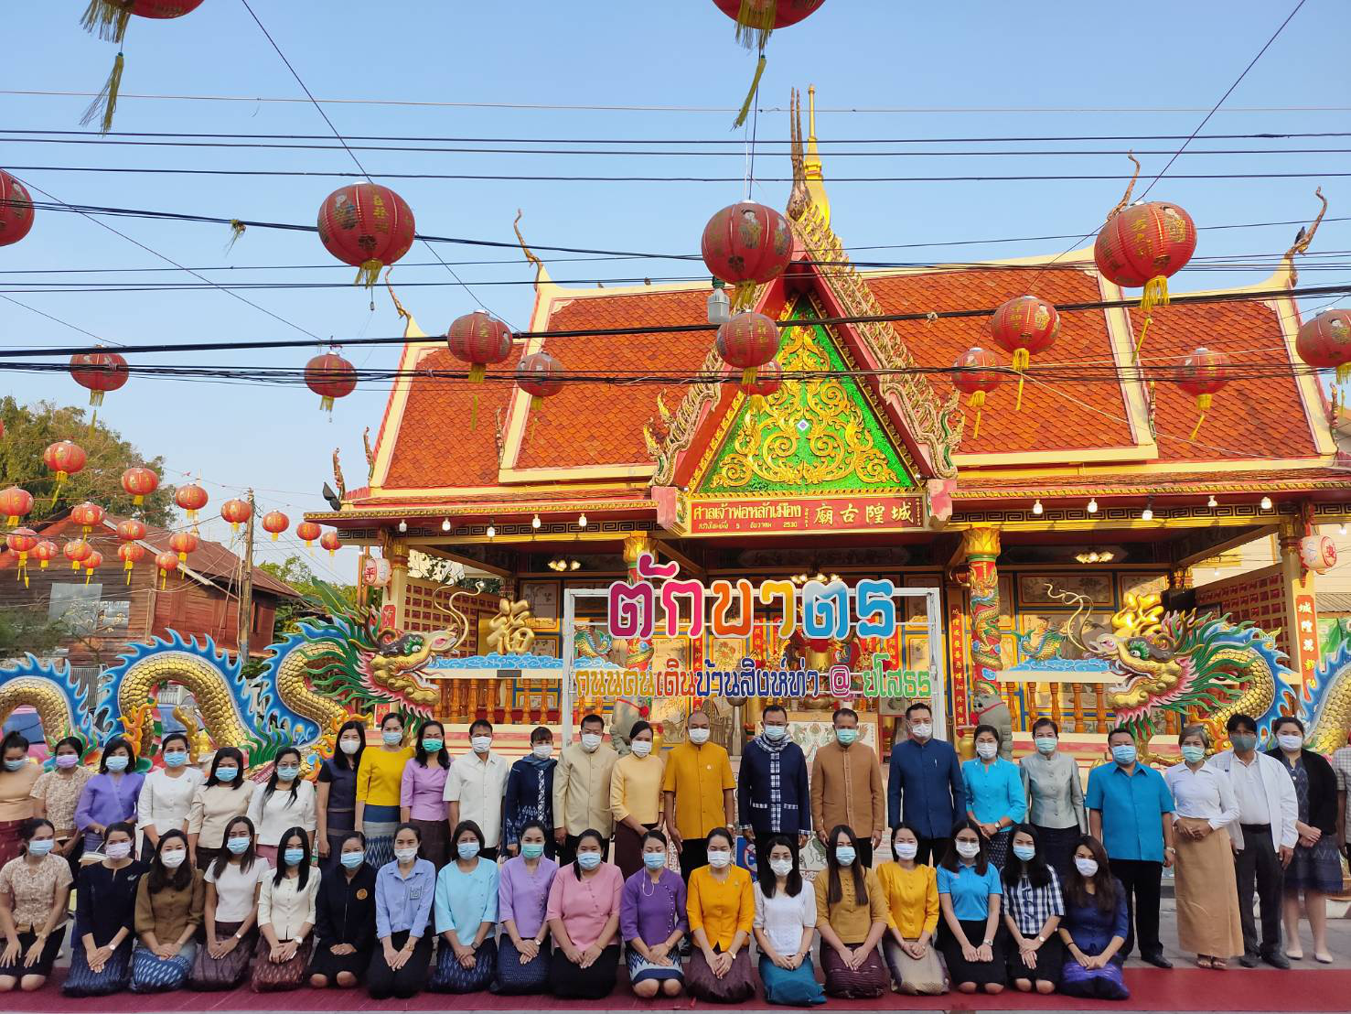
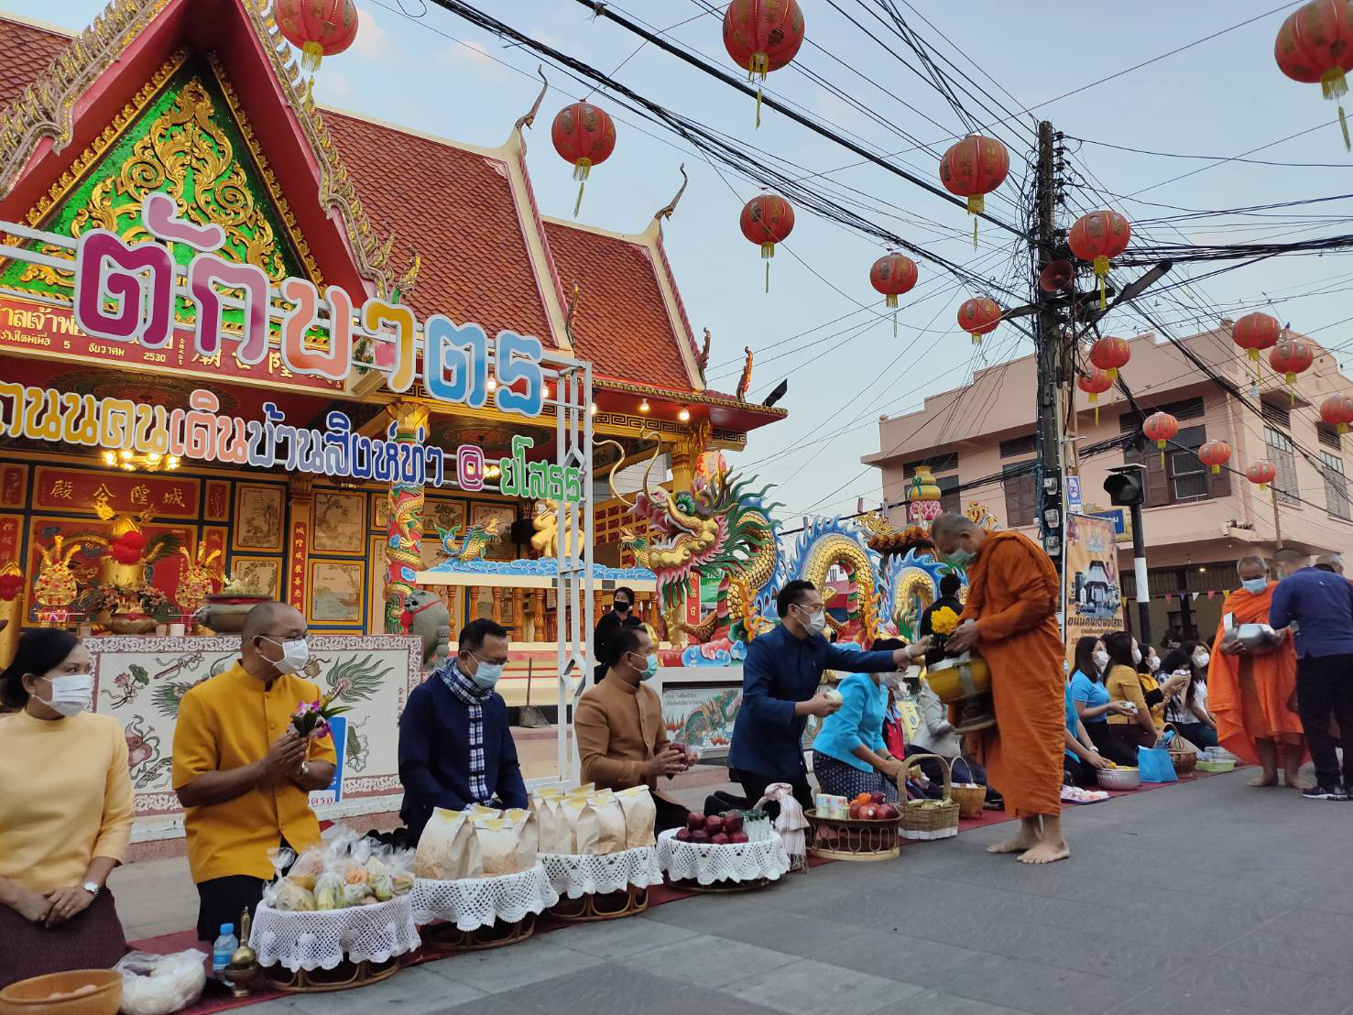
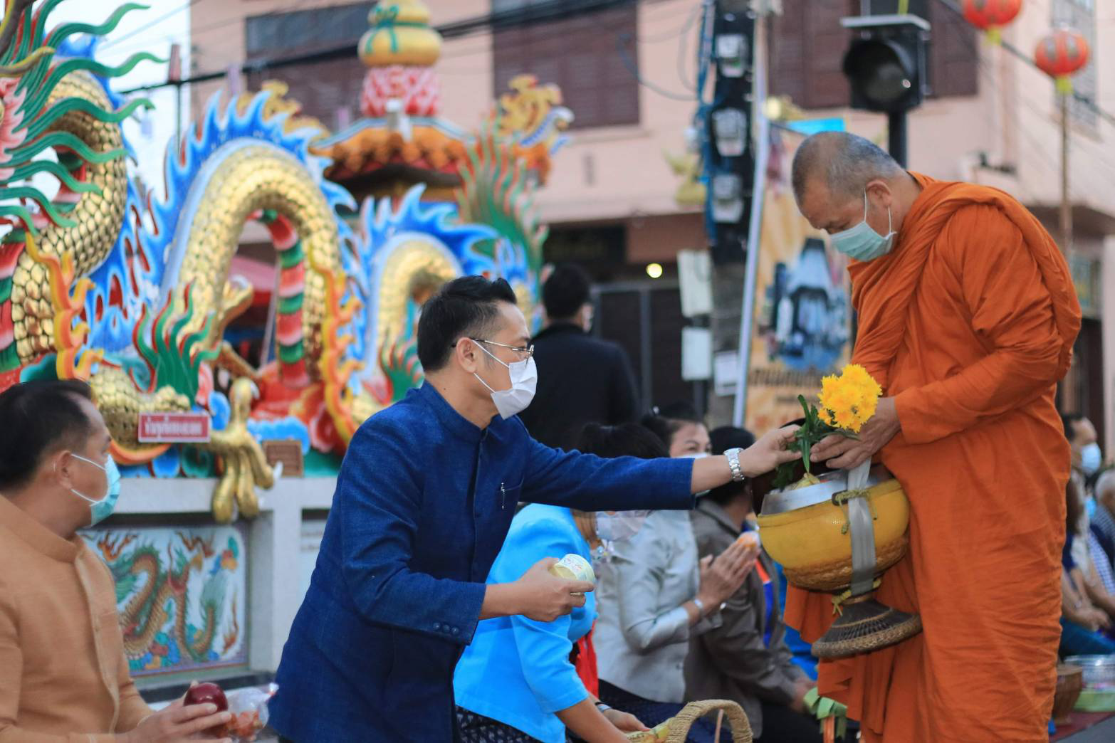
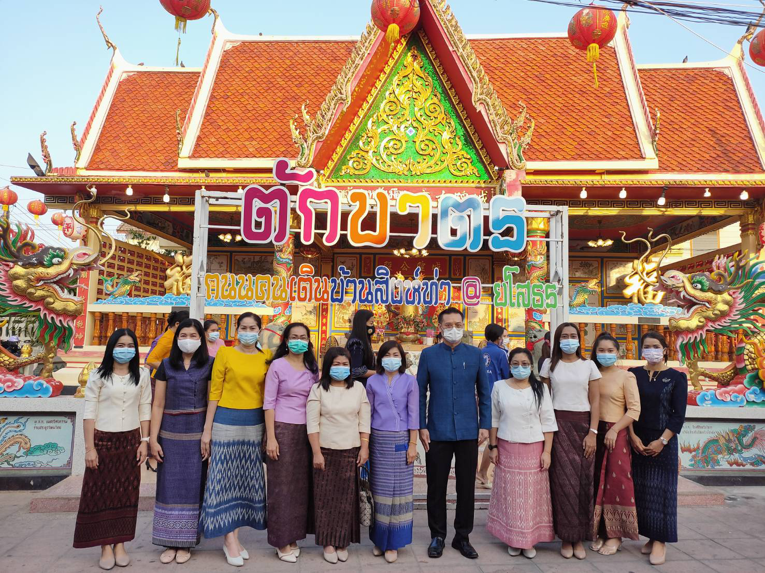
วันที่ 19 กุมภาพันธ์ 2564 เวลา 06.30 น. ณ ถนนหน้าศาลหลักเมืองยโสธร จังหวัดยโสธร นายสมยศ นามพุทธา ท้องถิ่นจังหวัดยโสธร ผู้อำนวยการกลุ่มงาน หัวหน้าฝ่าย พร้อมด้วยข้าราชการในสังกัดสำนักงานส่งเสริมการปกครองท้องถิ่นจังหวัดยโสธร ร่วมกิจกรรมทำบุญตักบาตรย้อนยุควิถีถิ่น วิถีไทย (บ้านสิงห์ท่า) โดยมีผู้ว่าราชการจังหวัดยโสธร เป็นประธาน

